Slide 1



Lietuvių kalbos
garsyno sukūrimas
(šnekos atpažinimo tikslams)
Kvietimo kodas 02-023-K

Slide 2
100 proc.
Dotacija
Galimi pareiškėjai
Finansuojama dalis
Finansavimo
forma
Mokslo ir
studijų įstaigos*
1 paraiška
4 577 430 Eur
*Pareiškėjo tipas Viešasis sektorius
Finansuojamų Projektų skaičius pagal kvietimą
Didžiausia finansavimo suma
Galimi partneriai mokslo ir studijų įstaigos (viešasis sektorius)
3 m.
Iki 2026-04-30
Privalomas viešinimas po projekto pabaigos
Projekto veiklų pabaiga
Kvietimo kodas 02-023-K

Slide 3


Finansuojama veikla
kalbinių išteklių dirbtinio intelekto technologijų sprendimų poreikiams plėtra (projektas „Lietuvių kalbos garsyno vystymas (šnekos atpažinimo tikslams)“)
Garsyno struktūrai ir apimčiai keliami reikalavimai:
Garsyną turi sudaryti lietuviškos šnekos įrašai. Bendra intarpų kitomis kalbomis apimtis negali būti didesnė nei 0,1 procento bendros garsyno apimties.
Garsyną turi sudaryti ir žmonių, vartojančių nenorminę kalbą (pvz., žargoną, necenzūrinius žodžius), įrašai (ne mažiau nei 100 valandų).
Į garsyną turi būti įtraukti įvairių dialektų įrašai, t. y. žemaičių, dzūkų, suvalkiečių, aukštaičių (ne mažiau nei 100 val.) šneka.
Garsynas turi būti naujas lingvistinis išteklius. Jame negali būti panaudoti ir (arba) įkomponuoti jau sukurti lietuviški garsynai; garsyne negali būti pasikartojančių įrašų.
Garsyno įrašai turi būti saugomi 44 kHz 16 bitų mono- laisvai platinamu ir (arba) atviruoju formatu.
* Garsynas turi atitikti kitus PFSA keliamus techninius reikalavimus
Kvietimo kodas 02-023-K

Slide 4
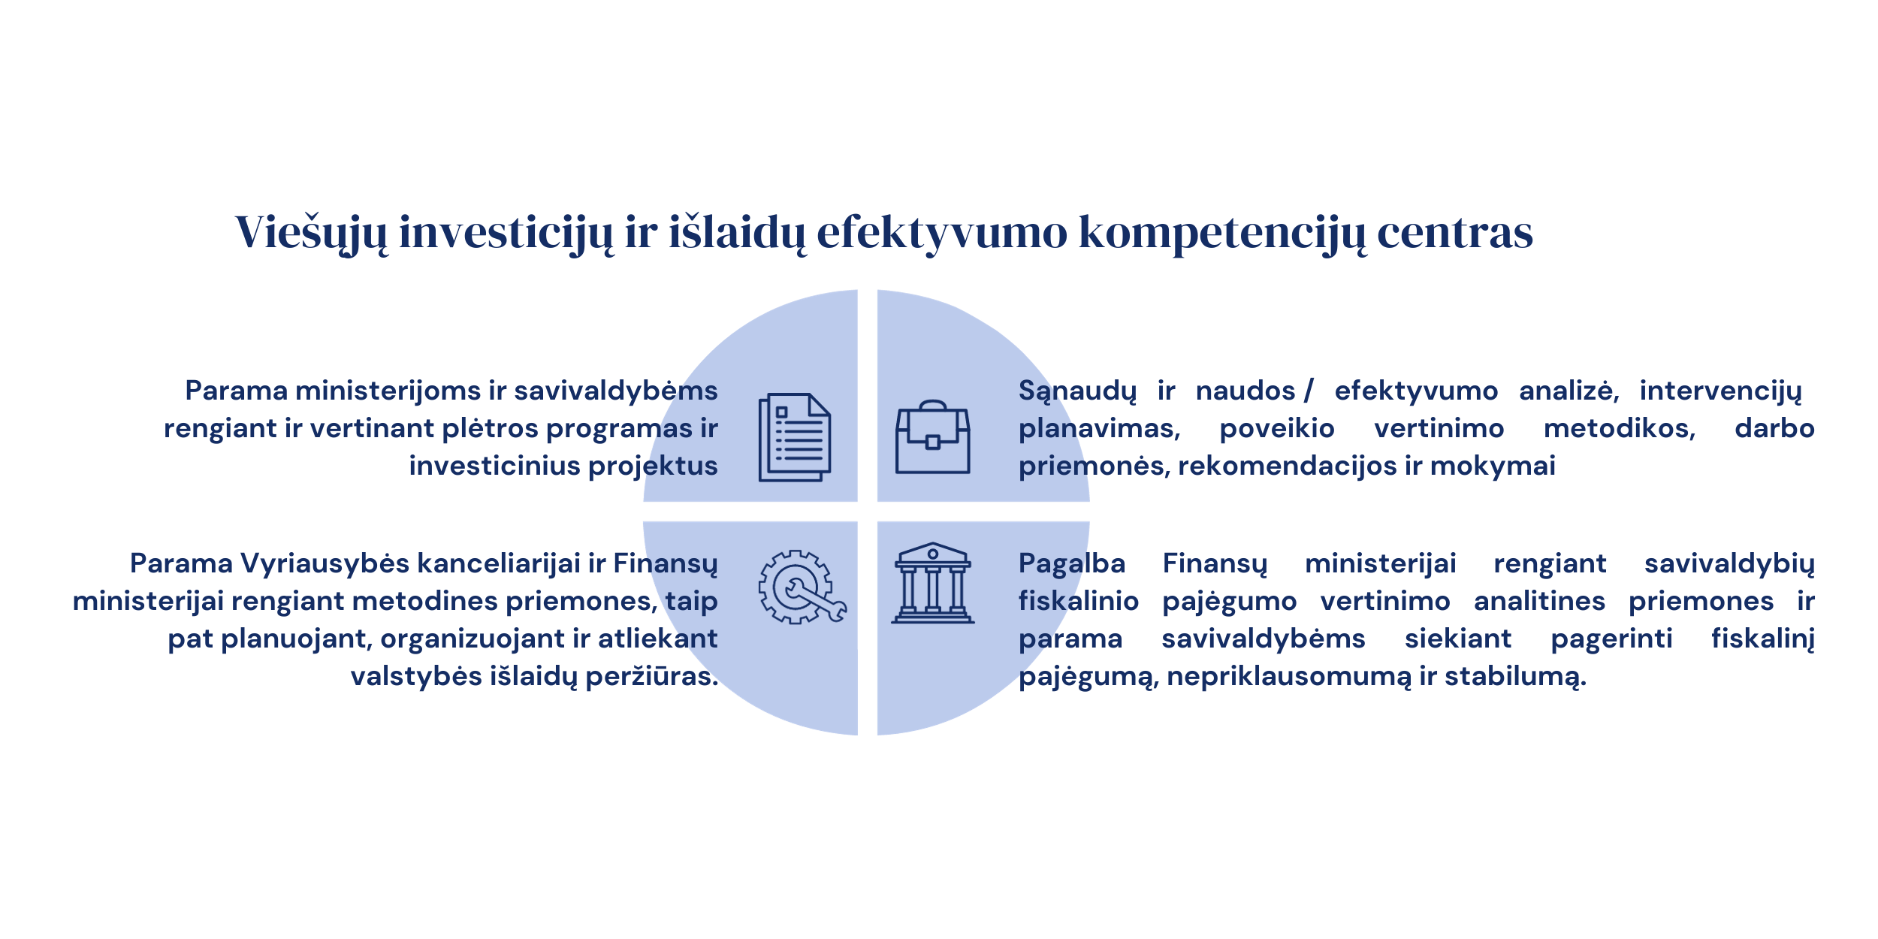
Atrankos kriterijai
Pareiškėjas turi ekspertinių žinių projektui įgyvendinti:
1) kompiuterinės lingvistikos srityje;
2) kalbos technologijų (angl. „Natural language processing“) ir giliojo mokymo (angl. „Deep learning“) srityse;
3) kalbos technologijų projektų valdymo ir vykdymo srityse, kurių rezultatai buvo kalbos ištekliai ir (arba) kalbos technologijų sprendimai, kuriems reikėjo naudoti garsynus.
Pareiškėjas ir (ar) partneriai iki PĮP pateikimo dienos yra įgyvendinę lietuvių kalbos garsyno projektus, kurių rezultatai buvo kalbos ištekliai ir (arba) kalbos technologijų sprendimai, kuriems naudojami garsynai
Kvietimo kodas 02-023-K

Slide 5
Privalomi pateikti dokumentai:
partnerio deklaracija (jei dalyvauja partneris);
informacija apie projekto biudžeto paskirstymą pagal pareiškėjus ir partnerius (jei dalyvauja partneris);
dokumentai ir informacija, pagrindžiantys projekto išlaidų pagrįstumą;
investicijų projektas;
informacija, reikalinga projekto atitikčiai projektų atrankos kriterijams įvertinti (Aprašo 2 priedas), ir tai įrodantys dokumentai;
vykdytų lietuvių kalbos garsyno projektų finansavimo sutarčių kopijos, nuorodos į projektų finansavimo sutartis ir (arba) vadovo raštas dėl anksčiau vykdytų lietuvių kalbos garsyno projektų (jeigu nebuvo sudaryta projekto finansavimo sutartis) ir jų sąrašas su nuorodomis, kur buvo naudojamas ar viešinamas lietuvių kalbos garsyno turinys, ir (arba) kiti lietuvių kalbos garsyno projektų patirtį įrodantys dokumentai;
darbo užmokesčio pažyma (Aprašo 3 priedas).
Kvietimo kodas 02-023-K

Slide 6
Paraiškos priimamos iki
2024-04-30 17 val.
Paraiškos teikiamos
2021-2027 m. Duomenų mainų svetainė (DMS) https://dms.investis.lt.
Kvietimo kodas 02-023-K

Slide 7
Plačiau apie kvietimą:
https://2021.esinvesticijos.lt/kvietimai/lietuviu-kalbos-garsyno-sukurimas-snekos-atpazinimo-tikslams
Kontaktai:
Projektų vadovė Austėja Garbinčiūtė
+370 649 46240
a.garbinciute@cpva.lt
Kvietimo kodas 02-023-K

